Slide 1
Árvores de Decisão Paulo J Azevedo HASLab, DI - Universidade do Minho 2019
Estudo de modelos/algoritmos para a construção de árvores de decisão

Slide 2
Introdução
Estudar métodos (algoritmos) que a partir de um conjunto de dados (treino) e da definição de uma propriedade (atributo) objetivo, derivam estruturas abstratas (árvores) que resumem as características essenciais para chegar aos valores do atributo objetivo.
Quando expostos a novos casos, os modelos são capazes de gerar uma previsão para o valor do atributo objetivo do novo exemplo.
Em geral, os algoritmos procuram “aprender” uma função
em que X₁,X₂,…,X_{j} são atributos dos dados e Y é o atributo objetivo. No nosso caso Ψ é uma função booleana.

Slide 3
Modelos
Por vezes é
Importante visualizar
o modelo.
Dataset
Algoritmo
Modelo
Novo
caso
Pré processamento
Decisão
Dois tipos de previsão:
Categórica: Classificação Numérica: Regressão

Slide 4
Classificação
Processo mecânico de aprendizagem que considera um conjunto de dados classificados (treino) para aprender a classificar novos casos (dar valor de classe a novos indivíduos)
Classe = atributo objectivo
Exemplo clássico: Instituição Bancária com experiência no crédito à habitação pretende implementar atribuição automática de crédito com base em pedidos anteriores.
Questões: que características dos casos anteriores devem ser consideradas? Considerar todos os pedidos anteriores? Como avaliar o classificador ?

Slide 5
Exemplo
Dataset Insectos
Insect ID | Abdomen Length | Antennae Length | Insect Class
1 | 2.7 | 5.5 | Gafanhoto
2 | 8.0 | 9.1 | Grilo
3 | 0.9 | 4.7 | Gafanhoto
4 | 1.1 | 3.1 | Gafanhoto
5 | 5.4 | 8.5 | Grilo
6 | 2.9 | 1.9 | Gafanhoto
7 | 6.1 | 6.6 | Grilo
8 | 0.5 | 1.0 | Gafanhoto
9 | 8.3 | 6.6 | Grilo
10 | 8.1 | 4.7 | Grilo
Conjunto de treino com dois
atributos e um atributo objectivo
(classe)
Novo caso não observado
11 | 5.1 | 7.0 | ???????

Slide 6
Interpretação Geométrica
Gafanhotos
Grilos
10
9
8
Exemplo de um elemento da
Classe Grilos
7
6
Antenna Length
5
4
3
2
1
1
2
3
4
5
6
7
8
9
10
Exemplo de um elemento
da classe Gafanhotos
Abdomen Length

Slide 7
Interpretação geométrica Discriminante Linear
Novo caso
11 | 5.1 | 7.0 | ???????
10
9
Podemos projectar os casos novos
no mesmo espaço da base de dados
dos casos de treino.
Torna-se assim “mais fácil” de
falar em pontos no espaço, em vez
de casos.
8
7
6
Antenna Length
5
4
3
2
1
1
2
3
4
5
6
7
8
9
10
Abdomen Length

Slide 8
Interpretação geométrica Discriminante Linear
Novo caso
11 | 5.1 | 7.0 | ???????
10
9
Podemos projectar os casos novos
no mesmo espaço da base de dados
dos casos de treino.
Torna-se assim “mais fácil” de
falar em pontos no espaço, em vez
de casos.
8
7
6
Antenna Length
5
4
3
If novo caso esta acima da linha
then
classe é Grilo
else
classe é Gafanhoto
2
1
1
2
3
4
5
6
7
8
9
10
Abdomen Length

Slide 9
Árvores de Decisão
Ramificações em árvore onde os nós intermédios são testes sobre valores de atributos, os ramos os possíveis valores e as folhas as decisões sobre a previsão (valor de classe).
Função a ser aprendida (função de valores discretos) é representada pela árvore de decisão.
Em geral representam uma disjunção de conjunções.

Slide 10
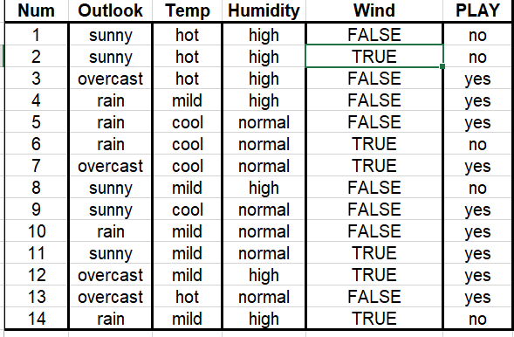
Árvores de Decisão
OUTLOOK
rain
sunny
overcast
HUMIDITY
WIND
YES
normal
strong
weak
high
NO
YES
NO
YES
Podemos derivar regras a partir dos vários ramos. Exemplo:
class=yes ← Humidity=normal & Outlook=sunny

Slide 11
Árvores de Decisão
(interpretação geométrica)
Novo caso
11 | 5.1 | 7.0 | ???????
10
9
8
7
6
Abdomen Length > 7.1?
Antenna Length
5
no
yes
4
3
Antenna Length > 6.0?
Grilo
2
no
yes
1
Gafanhoto
Grilo
1
2
3
4
5
6
7
8
9
10
Abdomen Length

Slide 12
Algoritmo C5.0 para a construção de árvores de decisão
Sendo S o conjunto de treino:
Iniciar com uma árvore vazia.
Escolher o melhor atributo A para a raiz.
Dividir S em subconjuntos segundo os valores de A.
Para cada subconjunto de S construir uma sub árvore de decisão.
Parar quando o subconjunto tiver elementos de uma só classe.
Como decidir sobre “qual é o melhor atributo para a raiz???”
Objectivo: Obter subconjuntos o mais homogéneos possíveis (em termos de classe)!

Slide 13
Medidas de Ganho Informativo
Como medir a homogeneidade de um conjunto?
Entropia: mede a impureza de um conjunto. O melhor atributo é aquele que mais conseguir baixar a entropia geral do conjunto.
p_{classe} = proporção entre elementos da classe e elementos de S

Slide 14
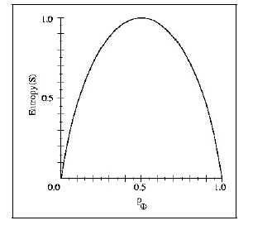
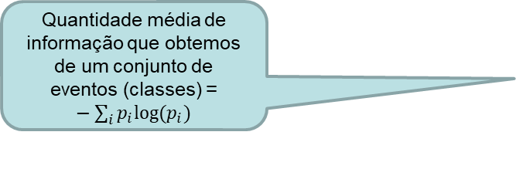
Entropia
Indicador de incerteza. Quanto maior for este valor maior a informação contida!
Entropia(S) = número esperado de bits necessários para codificar a classe de um elemento de S escolhido aleatoriamente com distribuição uniforme (código ótimo i.e. código de comprimento mínimo)
Motivação:
Da Teoria da Informação: um código de comprimento ótimo atribui -log₂(p) bits a um acontecimento que tenha probabilidade p.
Assim, o número esperado de bits para codificar a classe (e.g. classes “a” e “b”) de elementos selecionados aleatoriamente de S é:
p_{a}(-log₂(p_{a})) + p_{b}(-log₂(p_{b}))
Ou seja,
Entropia(S) = -p_{a} log₂(p_{a})- p_{b} log₂(p_{b})
Quantidade média de informação que obtemos de um conjunto de eventos (classes) = $−\sum_{i}{p_{i}log⁡(p_{i})}$

Slide 15
Ganho Informativo
Calculo do Ganho Informativo fornecido pelo atributo A:
Ganho é a redução esperada de entropia causada por ter conhecimento
do valor do atributo A.
Seleccionamos a “divisão de S” que optimiza o ganho informativo
i.e. o atributo que origina subconjuntos mais “puros” de S.
Seleccionar atributos usando este método permite obter árvores mais simples. Não é tratável gerar todas as árvores possíveis e depois seleccionar a mais simples!?

Slide 16
Outras medidas
Mede desigualdade entre valores de uma distribuição de frequência.0 = igualdade, 1 = máxima desigualdade
Há diferentes opções para implementar escolhe de atributos. Por exemplo,
o sistema CART usa a métrica gini para selecionar o melhor atributo.
Índice Gini (no nó t):
Gini splitting criteria (para um split s no nó t):
O sistema CHAID usa uma medida de correlação entre atributos e classe.
Mede Χ² entre um atributo e o atributo classe. Escolhe o atributo com maior
estatística (correlação).
Proporção de casos no lado esq/dir. No CART as árvores são sempre binárias
Valor gini no subconjunto dir/esq

Slide 17
Exemplo
Usando outra vez o problema do play_tennis.xls
Entropia(S) = - 9/14 x log₂(9/14) – 5/14 x log₂(5/14) = 0.940
Entropia(Wind) = (8/14) x Entropia(S_{no}) +(6/14) x Entropia(S_{yes}) =
= (8/14) x (-2/8 x log₂(2/8)- 6/8 x log₂(6/8)) + (6/14) x ((-3/6) x log₂(3/6) – 3/6 x log₂(3/6)) =
= (8/14) x 0.811 + (6/14) x 1.00 = 0.4634 + 0.4285
Ganho(S,Wind) = 0.940 – 0.8919 = 0.0481
.
.
.
Ganho(S,Outlook) = 0.694
Maximizamos o Ganho!

Slide 18
Selecção
Casos de treino
[1,2,…,14]
Distribuição de classes
[9+,5-]
Outlook
sunny
rain
?
overcast
?
[1,2,8,9,11]
[2+,3-]
Yes
[4,5,6,10,14]
[3+,2-]
[3,7,12,13]
[4+,0-]
Notar que Entropia(S_{overcast}) = 0.
Dá origem a uma ramo folha com (Yes) visto que p_{yes} = 4.

Slide 19
Características dos algoritmos para Árvores de Decisão
Pesquisa tipo hill-climbing em que função de progressão é o ganho informativo,
Espaço de pesquisa completo,
Preserva uma só hipótese durante o processo de pesquisa,
Não há backtracking!
Aplica Occam Razor (hipótese mais simples em detrimento das mais complexas),
Podemos lidar com noise = ruido nos dados, se se permitir conjuntos impuros de exemplos nas folhas.

Slide 20
O algoritmo C5.0 em R
> library(C50)
> data(iris)
> X <- iris[,1:4]
> Y <- iris[,5]
> treeModel <- C5.0(X,Y)
> summary(treeModel)

Slide 21
C5.0.default(x = X, y = Y)
C5.0 [Release 2.07 GPL Edition] Tue Feb 05 17:26:04 2019
-------------------------------
Class specified by attribute `outcome'
Read 150 cases (5 attributes) from undefined.data
Decision tree:
Petal.Length <= 1.9: setosa (50)
Petal.Length > 1.9:
:...Petal.Width > 1.7: virginica (46/1)
Petal.Width <= 1.7:
:...Petal.Length <= 4.9: versicolor (48/1)
Petal.Length > 4.9: virginica (6/2)
Evaluation on training data (150 cases):
Decision Tree
----------------
Size Errors
4 4( 2.7%) <<
(a) (b) (c) <-classified as
---- ---- ----
50 (a): class setosa
47 3 (b): class versicolor
1 49 (c): class virginica
Score da previsão.
Confiança = casos_cobrem_previsão / casos_cobrem_ramo
Neste caso confiança = (46-1) / 46
Avaliação usando o conjunto de treino
Matriz da Confusão (confusion matrix)
Matriz representativa das situações onde o modelo se confunde!

Slide 22
Previsão com C5.0 em R
>test<- X[sample(1:nrow(iris), size = 5),]
> test
Sepal.Length Sepal.Width Petal.Length Petal.Width
134 6.3 2.8 5.1 1.5
18 5.1 3.5 1.4 0.3
147 6.3 2.5 5.0 1.9
13 4.8 3.0 1.4 0.1
7.6 3.0 6.6 2.1
> predict(treeModel,trial=1,test,type="prob")
setosa versicolor virginica
134 0.047619048 0.333333333 0.619047619
18 0.986928104 0.006535948 0.006535948
147 0.007092199 0.028368795 0.964539006
13 0.986928104 0.006535948 0.006535948
106 0.007092199 0.028368795 0.964539006
> predict(treeModel,trial=1,test,type="class")
[1] virginica setosa virginica setosa virginica
Levels: setosa versicolor virginica
Usar e derivar os scores por classe
Processo complexo de obtenção destas probabilidades. Implica um “smoothing” a la Laplace.
Prob(classe) = (N x confiança + Prior) / (N + 1),
onde N = #cases na folha, Prior = distribuição de classes no treino e confiança = score na folha.
Neste caso temos:
Prob(virginica) = (46 * 45/46 +1/3)/(46+1) = 0.964539
Notar que com N grande este smoothing perde o efeito e o resultado final fica praticamente igual à confiança (score)!

Slide 23
Previsão com C5.0 em R
> plot(treeModel)

Slide 24
CART em R (rpart)
> library(rpart)
> data(iris)
> X <- iris[,1:4]
> Y <- iris[,5]
> tree <- rpart(Species ~ .,data=iris)
> printcp(tree)
Classification tree:
rpart(formula = Species ~ ., data = iris)
Variables actually used in tree construction:
[1] Petal.Length Petal.Width
Root node error: 100/150 = 0.66667
n= 150
CP nsplit rel error xerror xstd
1 0.50 0 1.00 1.21 0.048367
2 0.44 1 0.50 0.70 0.061101
3 0.01 2 0.06 0.09 0.029086
Última linha representa árvore gerada (2 testes e 3 folhas!)

Slide 25
CART em R (rpart)
> plot(tree,uniform=T,branch=0.75,margin=0.1,cex=0.9,compress=T)
> text(tree,cex=0.85,all=T,fancy=T,use.n=T,fwidth=5)

Slide 26
CART em R (rpart)
> train
Sepal.Length Sepal.Width Petal.Length Petal.Width
82 5.5 2.4 3.7 1.0
113 6.8 3.0 5.5 2.1
53 6.9 3.1 4.9 1.5
112 6.4 2.7 5.3 1.9
11 5.4 3.7 1.5 0.2
104 6.3 2.9 5.6 1.8
> predict(tree,train)
setosa versicolor virginica
82 0 0.90740741 0.09259259
113 0 0.02173913 0.97826087
53 0 0.90740741 0.09259259
112 0 0.02173913 0.97826087
11 1 0.00000000 0.00000000
104 0 0.02173913 0.97826087
> predict(tree,train,type='class')
82 113 53 112 11 104
versicolor virginica versicolor virginica setosa virginica
Levels: setosa versicolor virginica
Confiança (score) de cada classe

Slide 27
Questões?
Atributos com muitos valores (por ex: contínuos) são beneficiados em termos de ganho informativo!
Árvores complexas (muitos nós) originam que consequências?
Como obter árvores mais simples?
Como tratar atributos numéricos ?
Como tratar valores nulos ?
Como lidar com ruído (noise)

Slide 28
Ganho Informativo sobre Atributos com muitos valores
Ver atributo Temp como numérico com
âmbito [-50,50].
Consegue isolar quase qualquer exemplo (mínimo entropia ➔ máximo ganho)
Temp seria atributo raiz com muitos ramos!
Boa árvore com exemplos de treino mas menos boa com novos casos (overfitting!)
Aliviar este fenómeno reajustando o cálculo do ganho, por forma a que os atributos com muitos valores sejam penalizados.

Slide 29
Novo Ganho
Esta medida é entropia de S em relação aos valores de A
(e não em relação aos valores da classe!)
SplitInfo(S,Wind)= -6/14 x log₂(6/14) - 8/14 x log₂(8/14) = 0.345 + 0.461
= 0.806

Slide 30
Tratamento de valores contínuos em Árvores de Decisão
Em Pré processamento:
Discretização em intervalos de valores. Ex: criar intervalos onde é preservado o valor de classe.
Binarização; cada atributo é convertido em dois valores. Há a selecção de um valor de corte.
Durante o processamento:
Binarização: Seleccionar um valor de corte entre os valores do conjunto associado à sub-árvore. O valor escolhido é aquele que maximiza ganho! (e é sempre um que está na transição entre valores de classe).
Aplicação recursiva deste princípio.

Slide 31
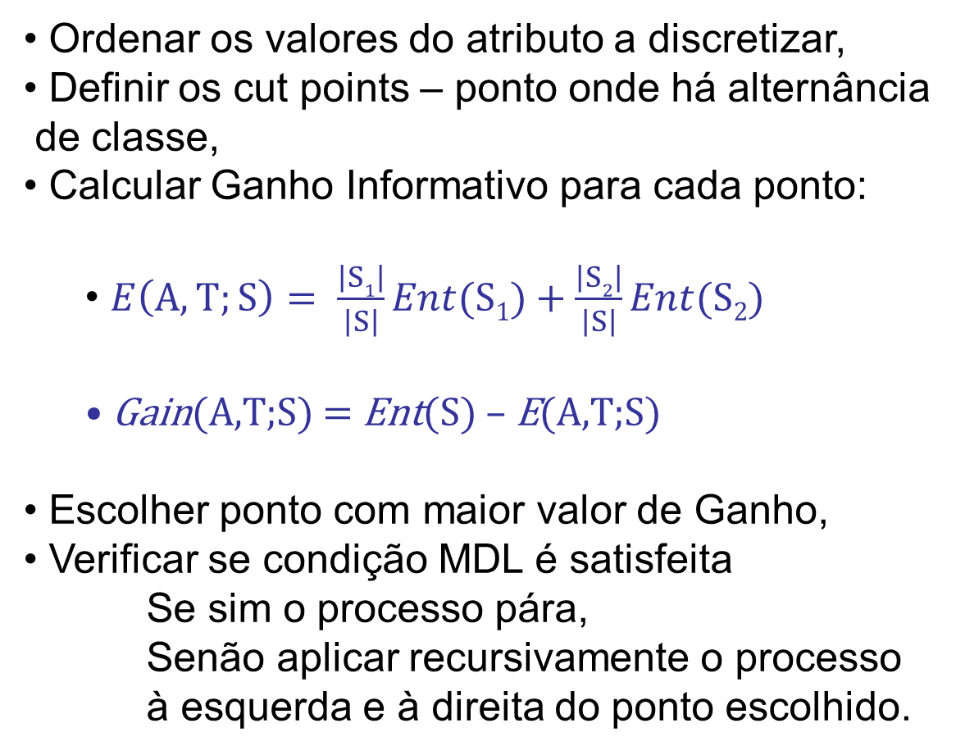
Discretização Fayyad & Irani
Ordenar os valores do atributo a discretizar,
Definir os cut points – ponto onde há alternância
de classe,
Calcular Ganho Informativo para cada ponto:
$E\left(A,T;S\right)= \frac{\left|S1\right|}{\left|S\right|}Ent(S1)$ + $\frac{\left|S2\right|}{\left|S\right|}Ent(S2)$
Gain(A,T;S) = Ent(S) – E(A,T;S)
Escolher ponto com maior valor de Ganho,
Verificar se condição MDL é satisfeita
Se sim o processo pára,
Senão aplicar recursivamente o processo
à esquerda e à direita do ponto escolhido.

Slide 32
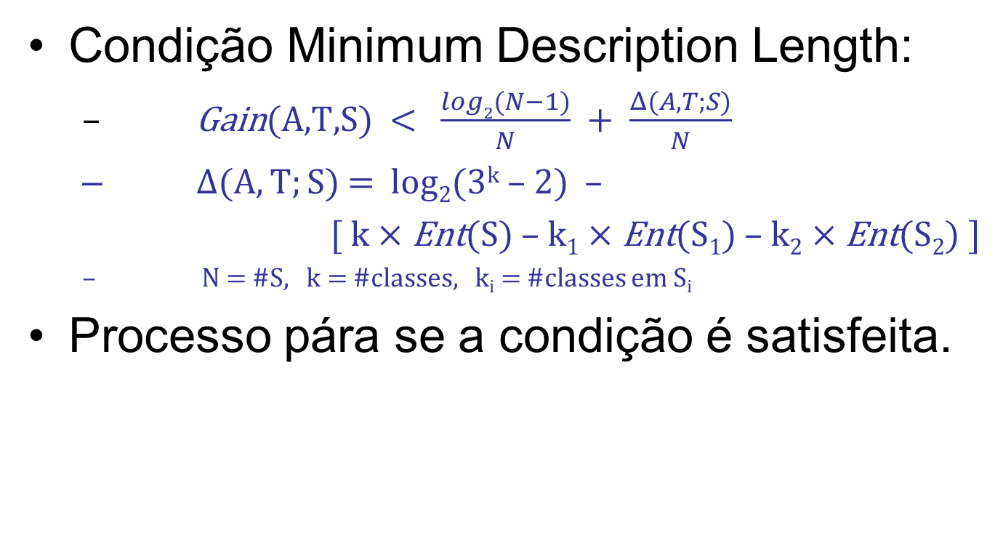
Fayyad & Irani
Seguindo este princípio, queremos minimizar o tamanho da “teoria” mais a quantidade de informação necessária para especificar as excepções relativas à teoria. Tem relações com a complexidade de Kolmogorov. No nosso caso a teoria é o ponto de split.
Condição Minimum Description Length:
Gain(A,T,S) < $\frac{log2(N−1)}{N}$ + $\frac{Δ(A,T;S)}{N}$
$Δ(A,T;S)$ = log₂(3^{k} – 2) –
[ k × Ent(S) – k₁ × Ent(S₁) – k₂ × Ent(S₂) ]
N = #S, k = #classes, k_{i} = #classes em S_{i}
Processo pára se a condição é satisfeita.
Correção devida à necessidade de transmitir que classes correspondem aos subintervalos inferiores e superiores.
Informação necessária para especificar o ponto de split.
0.0
2.3
2.3
12.4
18.9
24.4
19.3

Slide 33
Tratamento de Contínuos no C5.0 (e J48 - weka)
Ordena-se os valores do atributo em questão.
Usar como corte os valores onde há transição de classe.
A | CLASS
1 | yes
2 | yes
4 | no
5 | no
6 | yes
9 | no
12 | yes
15 | yes
16 | yes
Exemplo: 2,4 5,6 6,9 9,12
Valores de corte a avaliar: (4+2)/2=3 não existe!
Então escolhemos o mais próximo (2)
Se o ponto escolhido fosse o 6 então podíamos
ter as expressões: A ≤ 6 e A > 6.
A
A > 6
A =< 6
[1,2,4,5,6]
[9,12,15,16]

Slide 34
Tratamento de Contínuos no C5.0 (e J48 - Weka)
Exemplo iris, modelo gerado com o conj de treino anterior.
Notar atributo Petal.Length. Intervalo formado por ]1.9, 4.9]
indicado a vermelho!

Slide 35
Valores Nulos
Datasets não “limpos”. Há valores desconhecidos em alguns atributos.
Pode indicar valores não disponíveis que são intencionalmente indicados como tal.
Ruído (noise) nos dados!
Estimar valores…
Como tratar nulos?

Slide 36
Tratamento de Nulos
Podemos pré processar os nulos fazendo substituição apriori. Por exemplo fazendo classificação sobre os exemplos e atributos com nulos!
Substituir nulos por valor mais frequente (valor médio no caso dos contínuos)
Substituir nulos por valor mais frequente dentro da classe.
Temp=hot, (substituir por valor mais frequente
dentro da classe)
Outlook | Temp | Class
sunny | hot | no
sunny | ? | no
? | hot | yes
rain | Mild | yes
Outlook=sunny,
(substituir por valor mais frequente)

Slide 37
Tratamento de Nulos no C5.0
Estimar os valores nulos (desconhecidos)
Três situações distintas de nulos:
Na previsão de novos casos com nulos,
Na seleção do atributo teste, podemos ter de comparar testes de atributos com diferentes números de valores nulos!
Depois de escolhido o atributo teste, como atribuir um caso com valor nulo às várias subdivisões do conjunto de treino derivadas do atributo teste?
O C5.0 usa um procedimento de atribuição probabilística aos possíveis
valores nulos do atributo (em vez de valores mais comum como
acontece em procedimentos mais simplistas).

Slide 38
Nulos no C5.0
Durante a construção do Modelo: entre os exemplos que
cobrem o nó a ser processado, atribui-se valores de
probabilidade de acordo com o observado
Cada exemplo tem associado um peso ω (representa a probabilidade de
pertencer ao subconjunto onde se encontra)!
Inicialmente o peso é 1.
Durante a divisão, se o valor do atributo em estudo for conhecido
o peso do subconjunto fica inalterado. Caso contrário o exemplo é
associado a cada subconjunto criado em que o peso é multiplicado
pela probabilidade de pertencer a esse subconjunto
Cálculo do Ganho considera soma de pesos e não o número de exemplos!

Slide 39
Nulos no C5.0
Actualização dos pesos:
onde ω’ é o novo peso quando atribuímos este
exemplo a um novo subconjunto.
prob() definido como:
info(T_{i}) ( ou Ent(T_{i}) ) é assim calculado só com
exemplos de valores conhecidos.

Slide 40
Nulos e Ganho
Onde F é a proporção de exemplos com valores nulos para o
atributo sobre o número total de exemplos.
Novo splitinfo() é:
onde T_{u} é o subconjunto dos exemplos com
valores nulos para o atributo A.
Assume-se m+1 divisões!!!

Slide 41
Classificar Exemplos com Valores Nulos
Enquanto os valores do novo caso foram conhecidos tudo se passa como no procedimento normal. Quando o nó da árvore tiver um teste sobre um atributo em que o novo caso tem valor nulo então faz-se o cálculo da distribuição de probabilidades. Ou seja, percorre-se cada ramo e combina-se
aritmeticamente a classificação. A classe com maior probabilidade é a escolhida.
OUTLOOK
Novo Caso:
Outlook=sunny,Temp=hot,
Humidity=?, Wind=false
sunny
rain
overcast
HUMIDITY
WIND
YES
high
normal
strong
weak
NO
YES
NO
YES
(2.0)
(3.4/0.4)
(2.4/0.4)
(3.0)
Contabilizar nos ramos a soma da distribuição de probabilidade da classe No. Σi∈{high,normal}, (#ramo_i / #HUMIDITY) x
(#No_ramo_i / #ramo_i)
No = 2.0/5.4 x 2.0/2.0 + 3.4/5.4 x 0.4/3.4 = 0.44
Yes = 2.0/5.4 x 0 / 2.0 + 3.4/5.4 x 3/3.4 = 0.56

Slide 42
Nulos em C5.0
> hv <- read.csv(file="D:/PJA/ASUS/codigo/mydata/house-votes.data", header=TRUE, sep=",")
> X <- hv[, 1:16]
> treeModel <- C5.0(X,hv$PARTY)
> summary(treeModel)
Read 435 cases (17 attributes) from undefined.data
FEE = n: democrat (253.4/3.7)
FEE = y:
:...SYNFUEKS = n: republican (145.7/4)
SYNFUEKS = y:
:...MX = y: democrat (6/1)
MX = n:
:...ADOPT = n: republican (22.6/3.3)
ADOPT = y: democrat (7.2/2.2)
Decision tree:
FEE in {?,n}: democrat (253.4/3.7)
FEE = y:
:...SYNFUEKS in {?,n}: republican (145.7/4)
SYNFUEKS = y:
:...MX = ?: republican (0)
MX = y: democrat (6/1)
MX = n:
:...ADOPT in {?,n}: republican (22.6/3.3)
ADOPT = y: democrat (7.2/2.2)
Devia ser…
Notar os valores fracionários das estatísticas. Treino considera pesos nos casos em vez de #casos!

Slide 43
Classificar com nulos no C5.0
> test <- data.frame( HANDI = c("n","n","y"), WATER = c("y","y","y"), ADOPT = c("n","?","n"), FEE = c("n","y","?"), SALVADOR = c("y","y","y"), RELIG = c("n","n","n"), SAT = c("y","n","y"), NICAR = c("n","n","n"), MX = c("y","n","?"), IMMIG = c("n","n","n"), SYNFUEKS = c("y","y","y"), EDU = c("n","n","n"), FUND = c("y","y","y"), CRIME = c("n","n","n"), DUTY.FREE = c("y","y","y"), EXPORT.ACT = c("n","n","n"))
> test
HANDI WATER ADOPT FEE SALVADOR RELIG SAT NICAR MX IMMIG SYNFUEKS EDU FUND CRIME DUTY.FREE EXPORT.ACT
1 n y n ? y n y n y n n n y n y n
2 n y ? y y n n n n n y n y n y n
3 y y n ? y n y n ? n y n y n y n
> predict(treeModel,test,type="prob")
democrat republican
1 0.5855415 0.4144585
2 0.2960096 0.70399039
3 0.6826085 0.31739151
> predict(treeModel,test,type="class")
[1] democrat republican democrat
Levels: democrat republican
Mas estas probabilidades também sofrem “smoothing” como nas previsões de C5.0 (a la Laplace)
Notar cálculo de distribuição de classes!
Republican = 22.6/29.8 x (22.6-3.3)/22.6 +
7.2/29.8 x 2.2/7.2
Democrat = 22.6/29.8 x 3.3/22.6 +
7.2/29.8 x (7.2-2.2)/7.2

Slide 44
Overfitting
Sobre-ajustamento das hipótese no processo de aprendizagem.
Queremos uma hipótese (modelo) o mais consistente com os dados de treino, mas:
Ruído nos dados,
Poucos exemplos ou pouco representativos,
Hipótese demasiado complexa.
Ou seja, podemos obter uma hipótese pouco
preditiva!

Slide 45
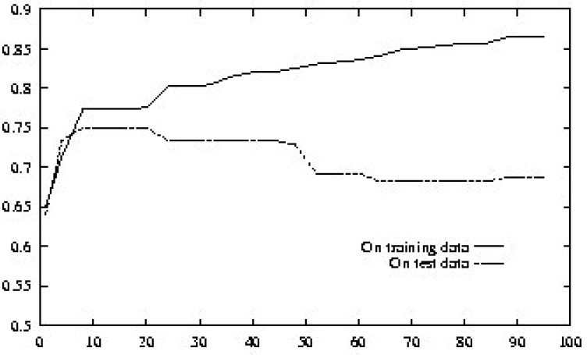
Overfitting (curvas de erro)
Curva demonstrando ocorrência de sobre-ajustamento.
dados de treino
accuracy
dados de teste
Complexidade do modelo (# de nós na árvore)

Slide 46
Pruning
Simplificação do modelo de previsão por forma a combater o sobre-ajustamento.
Duas possíveis estratégias:
Pré-pruning: parar de expandir um ramo quando a informação se torna pouco fiável (sem significância). Pode parar o processo demasiado cedo e derivar underfitting.
Pós-pruning: deixar crescer a árvore até ao fim. Depois podar sub-árvores pouco fiáveis. É mais fácil implementar esta estratégia e é a que melhores resultados origina na prática.

Slide 47
Pós-pruning
Primeiro expandir a árvore totalmente e depois aplicar pruning.
Várias técnicas de Pruning:
Estimação de erro
Usando um holdout data (conj. de validação)
Usando o conj. de treino
Testes de significância
Aplicação do princípio MDL.
Duas operações de pruning:
Troca de sub-árvores por folhas (subtree replacement)
Ascensão de sub-árvores (subtree raising)
Técnica conhecida por “reduced-error pruning”

Slide 48
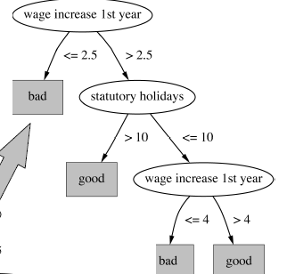
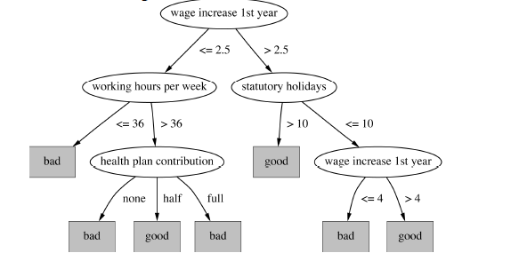
Subtree Replacement
Processamento bottom-up,
Substituição de uma árvore após processar todas as suas sub-árvores

Slide 49
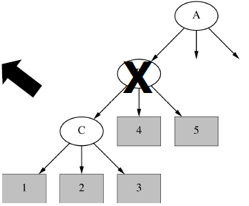
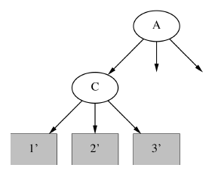
Subtree Raising
Eliminação de um nó intermédio da árvore,
Implica uma redistribuição das instâncias de treino (reclassificação dos exemplos),
Subir o ramo com mais exemplos (de B para C),
Processo mais lento que a operação anterior,
Valerá a pena ??

Slide 50
Subtree Raising: Exemplo
wage-increase-first-year <= 2.5
| education-allowance = yes
| | wage-increase-first-year <= 2.1
| | | pension = none: bad (2.43/0.43)
| | | pension = ret_allw: bad (0.0)
| | | pension = empl_contr: good (3.16/1.5)
| | wage-increase-first-year > 2.1: bad (2.04/0.04)
| education-allowance = no
| | contribution-to-health-plan = none: bad (3.39)
| | contribution-to-health-plan = half: good (0.18/0.05)
| | contribution-to-health-plan = full: bad (4.06)
wage-increase-first-year > 2.5
| longterm-disability-assistance = yes
| | statutory-holidays <= 10
| | | wage-increase-first-year <= 3: bad (2.0)
| | | wage-increase-first-year > 3: good (3.99)
| | statutory-holidays > 10: good (25.67)
| longterm-disability-assistance = no
| | contribution-to-health-plan = none: bad (4.07/1.07)
| | contribution-to-health-plan = half: bad (3.37/1.37)
| | contribution-to-health-plan = full: good (2.62)
Substituição por folha “bad”
wage-increase-first-year <= 2.5: bad (15.27/2.27)
wage-increase-first-year > 2.5
| statutory-holidays <= 10: bad (10.77/4.77)
| statutory-holidays > 10: good (30.96/1.0)
Substituição por folha “bad”
Sub-árvore removida pela operação de “raising”
statutory-holidays subiu na árvore e substituiu “longterm-disability-assistance“

Slide 51
Pruning no C5.0 (e J48)
Post-pruning com Simplificação Pessimista
Avaliação só com o conjunto de treino,
Usar erro amostral Erro = E / N para inferir erro real via intervalos de confiança (simplificação pessimista pois escolhemos limite superior do intervalo)
Podar se simplificação estima melhor resultados que árvore original
Erro calculado pelo limite superior do intervalo de confiança dado pela distribuição Normal (U_{CF}(N,E)),
Erro numa folha cobrindo N novos casos é N x U_{CF}(N,E).
Erro da sub-árvore = ∑ erros nos ramos

Slide 52
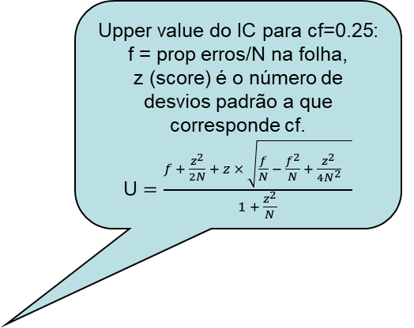
Exemplo (subtree replacement)
Upper value do IC para cf=0.25: f = prop erros/N na folha, z (score) é o número de desvios padrão a que corresponde cf.
U $=\frac{f + \frac{z^{2}}{2N} + z × \sqrt{\frac{f}{N} − \frac{f^{2}}{N} + {\frac{z^{2}}{4N^{2}}}^{}}}{1 + \frac{z^{2}}{N}}$
Educat spend
=n
=u
=y
Class=democrat
Class=democrat
Class=republican
(6,0)
(9,0)
(3,2)
Considere a seguinte sub-árvore. Para o primeiro ramo N=6 e E=0, U_{25%}(6,0) = 0.0735.
Erro da sub-árvore = 6 x 0.0735 + 9 x 0.0502 + 3 x 0.8198 = 3.3526
Se substituirmos esta sub-árvore pela folha (Class=democrat) temos como avaliação
N=18, E=1.
Erro (folha) = 18 x U_{25%}(18,1) = 18 x 0.1055 = 1.8994.
Se cf < 25% então teremos pruning mais drástico!
Como α = 1 - cf e cf mais baixo ➔ z mais alto ➔ Upper value mais extremo!
Assim, como erro(folha) < erro(sub-árvore) ➔
C5.0 substitui a sub-árvore em questão pela nova folha.

Slide 53
Pruning no C5.0
> treeModel<- C5.0(X,hv$PARTY,control=C5.0Control(noGlobalPruning = TRUE, CF = 0.25))
> summary(treeModel)
Decision tree:
FEE in {?,n}: democrat (253.4/3.7)
FEE = y:
:...SYNFUEKS in {?,n}: republican (145.7/4)
SYNFUEKS = y:
:...MX = ?: republican (0)
MX = y: democrat (6/1)
MX = n:
:...ADOPT in {?,n}: republican (22.6/3.3)
ADOPT = y:
:...SAT in {?,n}: democrat (5)
SAT = y: republican (2.2)

Slide 54
Pruning no C5.0
> treeModel<- C5.0(X,hv$PARTY,control=C5.0Control(noGlobalPruning = FALSE, CF = 0.25))
> summary(treeModel)
Decision tree:
FEE in {?,n}: democrat (253.4/3.7)
FEE = y:
:...SYNFUEKS in {?,n}: republican (145.7/4)
SYNFUEKS = y:
:...MX = ?: republican (0)
MX = y: democrat (6/1)
MX = n:
:...ADOPT in {?,n}: republican (22.6/3.3)
ADOPT = y: democrat (7.2/2.2)

Slide 55
Pruning no C5.0
> treeModel<- C5.0(X,hv$PARTY,control=C5.0Control(noGlobalPruning = FALSE, CF = 0.03))
> summary(treeModel)
Decision tree:
FEE in {?,n}: democrat (253.4/3.7)
FEE = y: republican (181.6/17.3)

Slide 56
Modelos de Regras em C5.0
> treeModel<- C5.0(X,hv$PARTY,control=C5.0Control(noGlobalPruning = TRUE, CF = 0.25), rules = TRUE)
> summary(treeModel)
Estatística do tipo:
(n/m, lift x), onde
acerto = (n-m+1) / (n+2)
e lift = acerto / freq(class).
n = #casos cobrem antecedente e
m = #casos que não são desta classe prevista.
Rules:
Rule 1: (247/2, lift 1.6)
FEE = n
-> class democrat [0.988]
Rule 2: (75/1, lift 1.6)
MX = y
SYNFUEKS = y
-> class democrat [0.974]
Rule 3: (29, lift 1.6)
ADOPT = y
SAT = n
SYNFUEKS = y
-> class democrat [0.968]
Rule 4: (138/3, lift 2.5)
FEE = y
SYNFUEKS = n
-> class republican [0.971]
Rule 5: (135/4, lift 2.5)
ADOPT = n
FEE = y
MX = n
-> class republican [0.964]
Rule 6: (23, lift 2.5)
FEE = y
SAT = y
MX = n
-> class republican [0.960]
Default class: democrat
Confiança
(também há um smoothing do valor!)
Classe prevista quando nenhuma regra dispara!

Slide 57
Modelos de Regras em C5.0
> treeModel<- C5.0(X,hv$PARTY,control=C5.0Control(noGlobalPruning = FALSE, CF = 0.25), rules = TRUE)
> summary(treeModel)
Rules:
Rule 1: (247/2, lift 1.6)
FEE = n
-> class democrat [0.988]
Rule 2: (75/1, lift 1.6)
MX = y
SYNFUEKS = y
-> class democrat [0.974]
Rule 3: (109/3, lift 1.6)
ADOPT = y
SYNFUEKS = y
-> class democrat [0.964]
Rule 4: (177/14, lift 2.4)
FEE = y
-> class republican [0.916]
Default class: democrat
Regras ordenadas por confiança
Há regras que se sobrepõem. Isto é, mais
do que uma regra dispara para um novo caso.
Neste caso há votação ponderada por confiança.
Notar simplificação e eliminação de regras via pruning!

Slide 58
Modelos de Regras em C5.0
> treeModel<- C5.0(X,hv$PARTY,control=C5.0Control(noGlobalPruning = FALSE, CF = 0.01), rules = TRUE)
> summary(treeModel)
Rules:
Rule 1: (247/2, lift 1.6)
FEE = n
-> class democrat [0.988]
Rule 2: (177/14, lift 2.4)
FEE = y
-> class republican [0.916]
Default class: democrat
Notar CF=1%. Pruning a gerar underfitting…

Slide 59
Classes Numéricas
Mudamos agora o problema para previsão de classes com valores contínuos.
Passamos a ter um problema de regressão
Vamos usar o algoritmo M5 na sua versão de regras implementado no package Cubist.
O CART (no package rpart) também consegue treinar árvores para classes continuas: árvores de regressão.

Slide 60
Árvores de Regressão
CART em classes numéricas usa least square deviation (soma dos quadrados dos desvios em relação à media dos valores nos nós originados do split) como medida de impureza dos nós.
Isto é, escolhe o atributo para teste de “split” que dá a maior redução de variância ou desvio absoluto.
Previsão nas folhas feito à custa da média dos valores dos casos que lá chegam!

Slide 61
> z.auto <- rpart(Price ~ Mileage + Weight+Disp.+HP+Reliability, car.test.frame)
> summary(z.auto)
…
> par(xpd=TRUE)
> plot(z.auto, compress = TRUE)
> text(z.auto,use.n=TRUE)
> test <- car.test.frame[sample(1:nrow(car.test.frame),size=5),2:8]
> predict(z.auto,test)
Chrysler Le Baron Coupe Peugeot 405 4 Dodge Grand Caravan V6
11424.93 13021.62 14434.14
Mitsubishi Sigma V6 Nissan Stanza 4
14434.14 11424.93
>
Valor previsto: média de valores de classe dos n=10 casos
Casos de treino que cobrem folha

Slide 62
Modelos de Regressão
O algoritmo M5 constrói uma árvore de modelos onde as folhas contêm modelos lineares de regressão. Aqui vamos ver o M5.rules implementado no cubist.
Estes modelos linear usam coeficientes usados em atributos presentes nos nós intermédios.
Escolhe do atributo de “splitting” recorre à minimização da variação do valor numérico de classe dos subconjuntos em causa.
Esta árvore é binária: só temos “splits” de atributos contínuos e binários. Um categórico com k valores dá origem a k-1 binários.

Slide 63
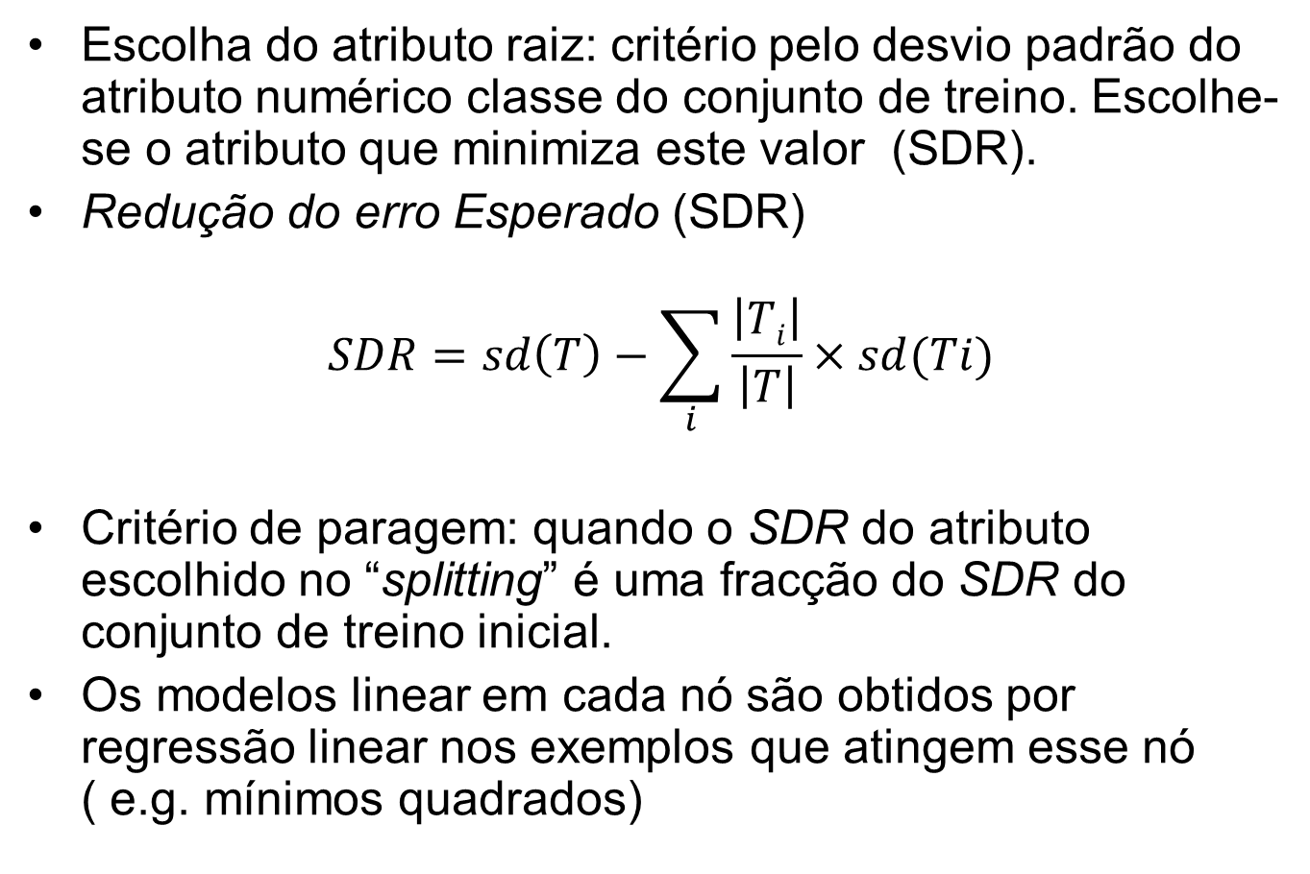
Cubist
Escolha do atributo raiz: critério pelo desvio padrão do atributo numérico classe do conjunto de treino. Escolhe-se o atributo que minimiza este valor (SDR).
Redução do erro Esperado (SDR)
$$SDR=sd\left(T\right)−\sum_{i}{\frac{\left|Ti\right|}{\left|T\right|}×sd(Ti)}$$
Critério de paragem: quando o SDR do atributo escolhido no “splitting” é uma fracção do SDR do conjunto de treino inicial.
Os modelos linear em cada nó são obtidos por regressão linear nos exemplos que atingem esse nó ( e.g. mínimos quadrados)

Slide 64
Cubist
Uma previsão é efetuada usando o modelo linear de regressão da correspondente folha da árvore. Esta previsão é aligeirada (smoothed) tendo em conta a previsão efetuada com os modelos linear encontrados nos nós intermédios antes dessa folha. Este smoothing ajuda a alargar o intervalo de valores possíveis de previsão para uma folha (ou no nosso caso por uma regra) e assim baixa a descontinuidade de previsão entre folhas adjacentes!
A árvore é traduzida num conjunto de regras de regressão (caminhos na árvore desde a raiz até às folhas).
Regras podem ser eliminadas via pruning ou/e combinadas para simplificação.

Slide 65
Regras do Cubist (e M5.rules)
Casos cobertos
Valor médio de PRICE dos casos cobertos
Intervalos de valores gerados pela regra
Erro estimado para a regra
As regras estão ordenados pelo valor médio de PRICE associado. Assim,
a regra 9 é a que gera o preço mais caro de casas em Boston.
Dentro dos modelos lineares, os atributos que mais contribuem para o
modelo surgem primeiro. Na regra 8, CRIM é o atributo que mais contribui
(negativamente).
Previsão típica: verificar regras que cobrem o novo caso, calcular o
valor (de PRICE) de cada regra, prever a média dos valores calculados.

Slide 66
> library(Cubist)
> library(mlbench)
>
> data(BostonHousing)
> BostonHousing$chas <- as.numeric(BostonHousing$chas) - 1
> set.seed(1)
> inTrain <- sample(1:nrow(BostonHousing), floor(.8*nrow(BostonHousing)))
>
> train_pred <- BostonHousing[ inTrain, -14]
> test_pred <- BostonHousing[-inTrain, -14]
>
> train_resp <- BostonHousing$medv[ inTrain]
> test_resp <- BostonHousing$medv[-inTrain]
> model_tree <- cubist(x = train_pred, y = train_resp)
> model_tree
Call:
cubist.default(x = train_pred, y = train_resp)
Number of samples: 404
Number of predictors: 13
Number of committees: 1
Number of rules: 4
>

Slide 67
> summary(model_tree)
Call:
cubist.default(x = train_pred, y = train_resp)
Cubist [Release 2.07 GPL Edition] Tue Feb 19 09:23:42 2019
---------------------------------
Target attribute `outcome'
Read 404 cases (14 attributes) from undefined.data
Model:
Rule 1: [88 cases, mean 13.81, range 5 to 27.5, est err 2.10]
if
nox > 0.668
then
outcome = 2.07 + 3.14 dis - 0.35 lstat + 18.8 nox + 0.007 b
- 0.12 ptratio - 0.008 age - 0.02 crim
Rule 2: [153 cases, mean 19.54, range 8.1 to 31, est err 2.16]
if
nox <= 0.668
lstat > 9.59
then
outcome = 34.81 - 1 dis - 0.72 ptratio - 0.056 age - 0.19 lstat + 1.5 rm
- 0.11 indus + 0.004 b
Rule 3: [39 cases, mean 24.10, range 11.9 to 50, est err 2.73]
if
rm <= 6.23
lstat <= 9.59
then
outcome = 11.89 + 3.69 crim - 1.25 lstat + 3.9 rm - 0.0045 tax
- 0.16 ptratio
Rule 4: [128 cases, mean 31.31, range 16.5 to 50, est err 2.95]
if
rm > 6.23
lstat <= 9.59
then
outcome = -1.13 + 1.6 crim - 0.93 lstat + 8.6 rm - 0.0141 tax
- 0.83 ptratio - 0.47 dis - 0.019 age - 1.1 nox

Slide 68

Medidas de Avaliação (previsão numérica)
a₁, a₂, ...,a_{n} vector de valores reais.
p₁, p₂,...,p_{n} vector de valores previstos.
Erro médio quadrado
rmse = $\sqrt[2]{mse}$
Erro médio absoluto
correl = cov(p,a) /var(a) x var(p). Insensivel à escala de valores usada na classe!

Slide 69
Previsão com Cubist e avaliação
> model_tree_pred <- predict(model_tree, test_pred)
> ## Test set RMSE
> sqrt(mean((model_tree_pred - test_resp)^2))
[1] 3.337924
## Pearson
> # Test set R^2
> cor(model_tree_pred, test_resp)^2
[1] 0.8573504

Slide 70
Sumário
Modelos de árvores
Algoritmo comum a problemas de classificação e regressão
Métodos de pruning e de lidar com nulos
Regras derivadas de árvores
Diferentes medidas de avaliação para classificação e regressão.

